Slide 1
INTEGRACION DE APLICACIONES EN ENTORNO WEB
Ing. Esp. Romero, María Soledad
Ing. Romero, Rubén Aníbal

Slide 2
SERVICIOS REST Seguridad
Integración de aplicaciones entornos web

Slide 3
Basic Authentication - Base64
Una cadena de texto se puede Codificar/Decodificar en Base64 (conjunto de caracteres ASCII).
Objetivo:
Ocultar de la simple vista información.
Desventajas
No es recomendada.
Si para algunos escenarios de Integración

Slide 4
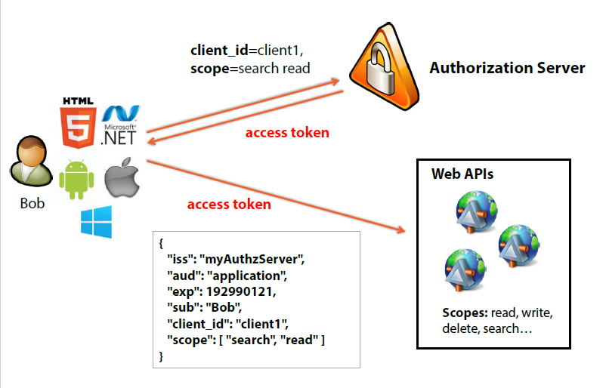
OAuth 2.0

Slide 5
OAuth 2.0
Especificación:
https://oauth.net/2/
Actores
OAuth 2.0 Server
Resource Server
OAuth 2.0 Client
Scope.
Json Web Token

Slide 6
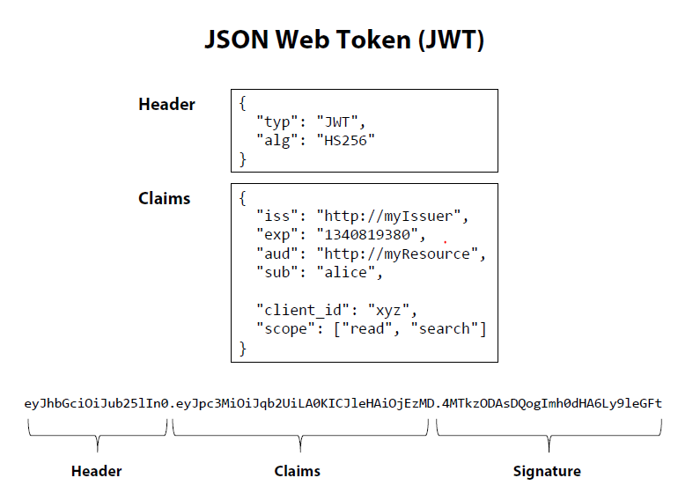
Json Web Token (JWT)

Slide 7
OAuth 2.0 - Flows
Authorization Code
Implicit
Resource Owner Password Credentials
Client Credentials

Slide 8
OAuth 2.0 - Refresh Token

